Slide 1
백엔드 프레임워크 만들기
비즈니스 공통 기능을 재사용할 수 있는
IoC 와 DI 를 구현합니다.

Slide 2
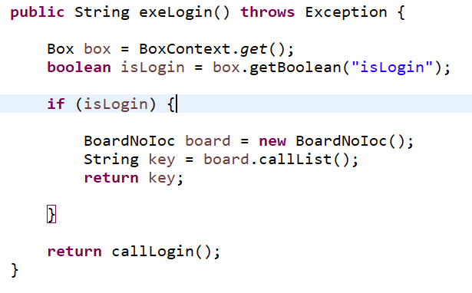
섹터4 목표
IoC 와 DI 개념을 이해
개발자가 만든 공통기능을 쉽게 사용
IoC 와 DI 기능 구현
MasterController.execute("callList")

Slide 3
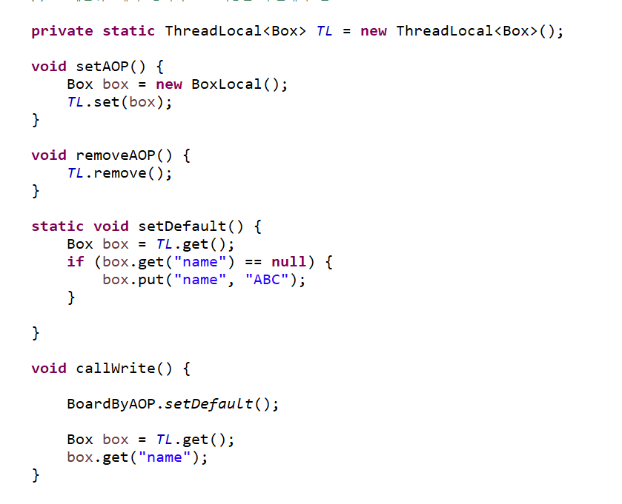
A 클래스(모듈)가 B 클래스 기능을 사용하는 방법 - 객체전달
공통기능 전달
파라메터
맴버객체 or 전역객체(static)
ThreadLocal
서비스로직의 공통기능 재사용
공통기능 전달로는 어려움
IoC 와 DI 사용

Slide 4
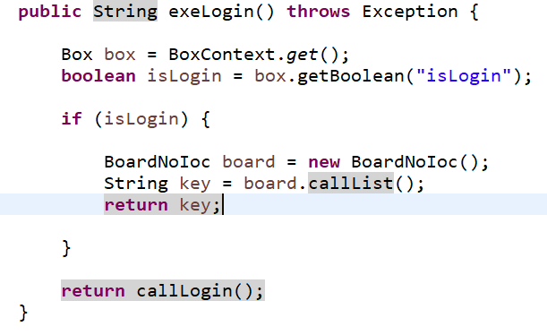
주입, 의존, 제어
A 에 B 를 주입한다.
B를 사용할 수 있도록 준비한다.
A 가 B 에 의존한다.
B의 기능을 실행한다.
A 가 B 를 제어한다.
B 를 준비하고
B 를 실행하고
B 를 마무리한다.
공통기능을 재사용하기 위해 DI 와 IoC를 사용

Slide 5
의존성 주입 (DI, Dependency Injection)
의존성 주입 (DI, Dependency Injection)
어떤 기능이 준비되고 실행될지 지 알려줌
기능과 데이터가 실행 시점에 결정될 때 이용되는 바인딩 정보
기능과 데이터를 결정하는 정보
http://localhost:18080/waf/callList
http://localhost:18080/waf/exeWrite
http://localhost:18080/waf/exeLogin
의존성 주입의 기준
callList, exeWrite, exeLogin

Slide 6
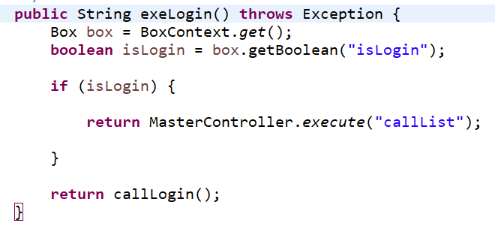
역전제어 (IoC, Inversion of Control)
A 가 B 를 제어한다.
B 를 준비하고
B 를 실행하고
B 를 마무리한다.
역전제어 (IoC, Inversion of Control)
컴파일 없이 제어한다.
개발자의 코드가 아닌 컨테이너가 제어한다.
MasterController.execute("callList")

Slide 7
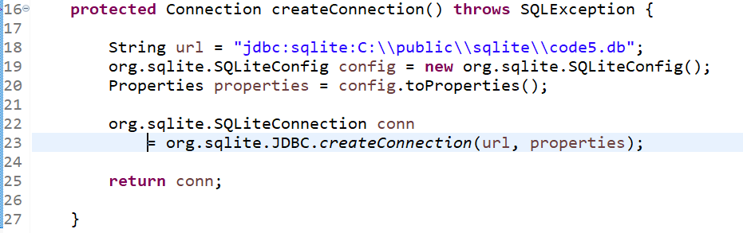
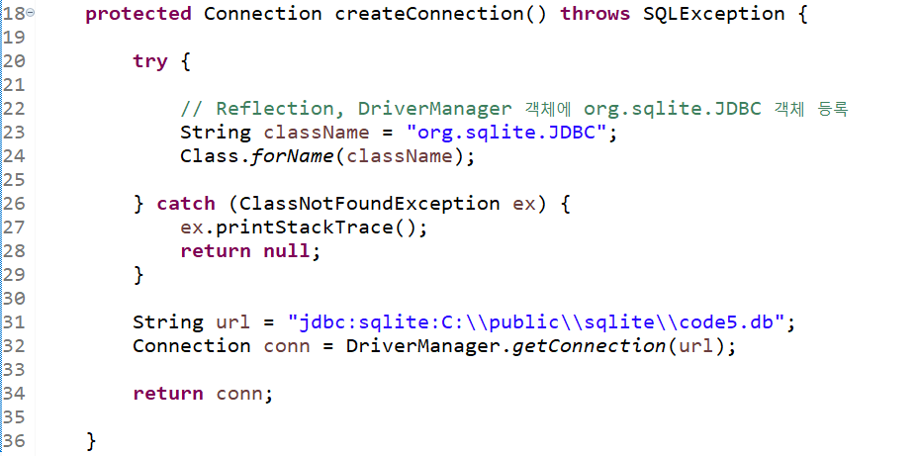
공통기능 제공 컴파일시점, 실행시점
컴파일 시점에 제공
기능과 데이터가 컴파일 시점에 결정
링킹(정적바인딩) -> 정적 생성, 성능
실행 시점에 제공
기능과 데이터가 실행 시점에 결정
리플렉션(동적바인딩) -> 동적 생성, 유연성
IoC는 실행 시점에 공통기능을 제공
개발자의 코드가 아닌 컨테이너가 공통기능 제공

Slide 8
섹터4 결과
비즈니스 로직
요구사항 = 공통기능 + 새로운기능
비즈니스 로직 재사용
역전제어(Ioc)
컨테이너가 알아서 공통기능의 생성, 사용, 마무리
MasterController.execute("callList")

